Slide 1

Технология оказания ранней помощи детям с РАС и их семьям
Надежда Геннадьевна Вайтулевичюс
методист Краевого ресурсно-методического центра
дефектолог Службы ранней помощи ГБУ ПК «Центр комплексной реабилитации инвалидов».
Notes:
1

Slide 2
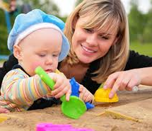
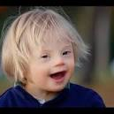

В августе 2016 г. Правительством РФ принята Концепции развития ранней помощи в Российской Федерации на период до 2020 года. Согласно Концепции в каждом субъекте РФ к 2020 году должна быть создана сеть служб ранней помощи, работающих на основе современных принципов, подходов, технологий раннего детского вмешательства в нашей стране.
Notes:
В августе 2016 г. Правительством РФ принята Концепции развития ранней помощи в Российской Федерации на период до 2020 года. Согласно Концепции в каждом субъекте РФ к 2020 году должна быть создана сеть служб ранней помощи, работающих на основе современных принципов, подходов, технологий раннего детского вмешательства, разрабатываемых с 80-х годов прошлого века в ряде стран Старого и Нового Света и осваиваемых с конца 90-х годов в нашей стране

Slide 3
Что такое ранняя помощь?
Услуги ранней помощи направлены на:
Ранняя помощь –
форма помощи семье и ребёнку от 0 до 4-х лет, направленная на развитие всех базовых навыков ребёнка, имеющего риски или ограничения развития в раннем возрасте
содействие в развитии у ребёнка новых навыков в повседневной жизни
содействие созданию условий для повышения качества жизни ребёнка и семьи
профилактику вторичных осложнений у ребёнка
поддержку и информирование семьи

Slide 4

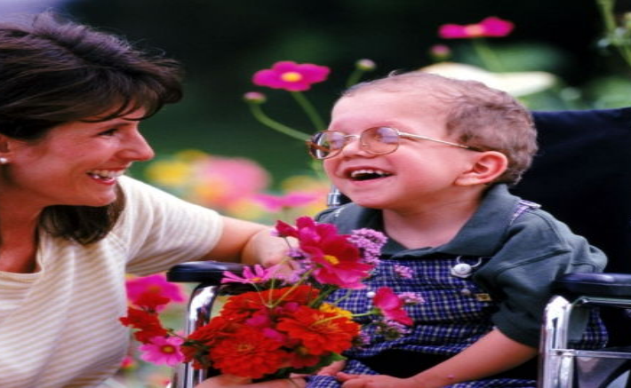
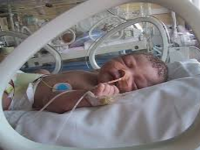
Дети целевой группы
Дети в возрасте от 0 до 4-х лет
Дети, имеющие ограничение жизнедеятельности или инвалидность
Дети группы риска - дети с риском развития ограничений жизнедеятельности или инвалидности, в связи с имеющимися неблагоприятными биологическими факторами и/или влиянием факторов окружающей среды

Slide 5
Системная модель ранней помощи
выявление нуждаемости ребенка и его семьи в ранней помощи
проведение углубленной междисциплинарной/дифференциальной оценки активности и участия ребёнка в ЕЖС на основе МКФ
составление и реализация индивидуальной программы ранней помощи
промежуточная и итоговая оценки реализации программы ранней помощи
завершение процесса оказания услуг, переход ребёнка в дошкольное образовательное учреждение

Slide 6
Обращение родителей в Службу ранней помощи
Обработка первичного обращения родителей (законных представителей) в организацию, предоставляющую услуги ранней помощи начинается со звонка одного из родителей/ законных представителей в Службу ранней помощи или с очного обращения родителей/ законных представителей в Службу.
Далее происходит разговор с администратором в ходе которого выясняется запрос – что беспокоит родителей в отношении развития ребенка.
Администратор предоставляет семье:
информацию о порядке предоставления услуг ранней помощи;
информацию о заполнении диагностических опросников KID, RCDI (опросники размещены на сайте организации «Центр комплексной реабилитации инвалидов» в разделе Служба ранней помощи Анкета для первичного приема)

Slide 7
Выявление нуждаемости ребенка и его семьи в РП
Для выявления нуждаемости ребенка и его семьи в услугах ранней помощи назначается первичный прием, который проводят два специалиста из смежных областей знаний (например, психолог и дефектолог, дефектолог и физический терапевт, дефектолог и логопед).
Во время проведения первичного приема специалисты проводят необходимые пробы, беседуют с родителями, наблюдают за ребенком, фиксируя трудности, возникающие у ребенка в соответствии с Международной классификации функционирования, ограничений жизнедеятельности и здоровья (далее – МКФ).
В случаях, когда специалисты, наблюдая за ребенком на первичном приеме, замечают признаки расстройства аутистического спектра или наличие тяжелых нарушений речевого развития, предлагают родителям (законным представителям) заполнить опросник M-CHAT-R.
Если результат оценки положительный, специалисты имеют основание выдвигать гипотезу о наличии у ребенка расстройства аутистического спектра.
Далее данная гипотеза проверяется специалистами на этапе проведения дифференциальной диагностики.

Slide 8
Проведение оценочных процедур
Для подтверждения или опровержения выдвинутой гипотезы специалистами Службы ранней помощи проводится дифференциальная диагностика с использованием ADOS-2 - стандартизированной методики, которая позволяет в случае подозрения на наличие расстройства аутистического спектра объективно оценить у ребенка особенности общения, социального взаимодействия и игры.
Структурированные виды деятельности и материалы методики позволяют создать стандартные ситуации, в которых могут проявиться формы поведения, важные для диагностики аутизма.
По результатам диагностики выявляется соответствующая диагностическая категория: аутизм, спектр аутизма, вне спектра аутизма.
Если по результатам подсчета выявлена степень беспокойства или диагностическая категория «спектр аутизма» или «аутизм», специалисты применяют Денверскую модель раннего вмешательства (ESDM) для проведения углубленных оценочных процедур и составления индивидуальной программы.
Специалистами назначается углубленная оценка навыков – куррикулум, содержащий в себе список целевых навыков ESDM, который используется в Денверской модели раннего вмешательства.
Цель специалистов при проведении оценки, понять на каком уровне сейчас находится ребенок. В конце проведенной оценки специалист определяет текущий набор освоенных навыков ребенка и выделяет следующие, более сложные навыки, которые еще не входят в его репертуар.

Slide 9
Составление и реализация ИПРП
После проведения оценочных процедур для ребенка специалисты совместно с родителями (законными представителями) разрабатывают индивидуальную программу ранней помощи опираясь на Денверскую модель раннего вмешательства (ESDM).
ИПРП разрабтывается сроком до 6 месяцев и содержит в себе краткосрочные конкретные цели, которые можно достичь за данный период времени.
в Службе ребенка и его семью сопровождает команда специалистов, состоящая из психолога и специального педагога, которые помогают семье улучшить взаимодействие с ребенком в повседневной жизни, уменьшить проявления нежелательного поведения ребенка и способствовать развитию коммуникативных, игровых навыков ребенка, во время взаимодействия со взрослыми и сверстниками реагировать социально приемлемым способом. По мере того, как ребенок будет овладевать необходимыми навыками в дальнейшем, к реализации программы может присоединиться логопед.

Slide 10
Промежуточная и итоговая оценка реализации программы
Специалисты проводят промежуточную оценку навыков ребенка в рамках реализации программы ранней помощи через 12 недель после начала вмешательства, если по результатам промежуточной оценки поставленные цели достигнуты, специалисты совместно с родителями ставят новые цели согласно списку целевых навыков на следующие 12 недель.
Также при завершении реализации программы ранней помощи специалисты проводят итоговую оценку уровня освоения навыков ребенка и дают родителям рекомендации по дальнейшему сопровождению ребенка в образовательных учреждениях.

Slide 11
Варианты оказания услуг РП
Реализация ИПРП
Краткосрочное предоставление услуг без ИПРП
Непрерывное и регулярное получение услуг до 6 месяцев
Получение услуги с согласованной частотой не более 10 раз в год (1 раз в месяц) или не более 5 раз в год (2 раза в месяц)
Получение услуги с согласованной частотой не более 3-х месяцев и не более 2-х консультаций.
Мониторинг (пролонгированное консультирование без ИПРП)

Slide 12
Пролонгированное консултирование без ИПРП
Пролонгированное консультирование без составления ИПРП оказывается в том случае, если ребенок и его семья нуждаются в сопровождении в рамках ИПРП, но семья обращается в службу при наличии возраста у ребенка более 3, 5 лет.
При данной форме оказания услуг проводится диагностика ADOS-2 и мониторинг специалистов с переодической оценкой развития.
Оценка результатов производится на основе диагностического опросника KID/RCDI и по областям жизнедеятельности МКФ.
При выпуске из Службы ранней помощи родителям даются рекомендации по дальнейшему сопровождению ребенка в других учреждениях.

Slide 13
Услуги предоставляются в следующих формах:
при посещении потребителями организации-поставщика услуг ранней помощи;
в очной или дистанционной формах;
в индивидуальной и групповой формах.

Slide 14
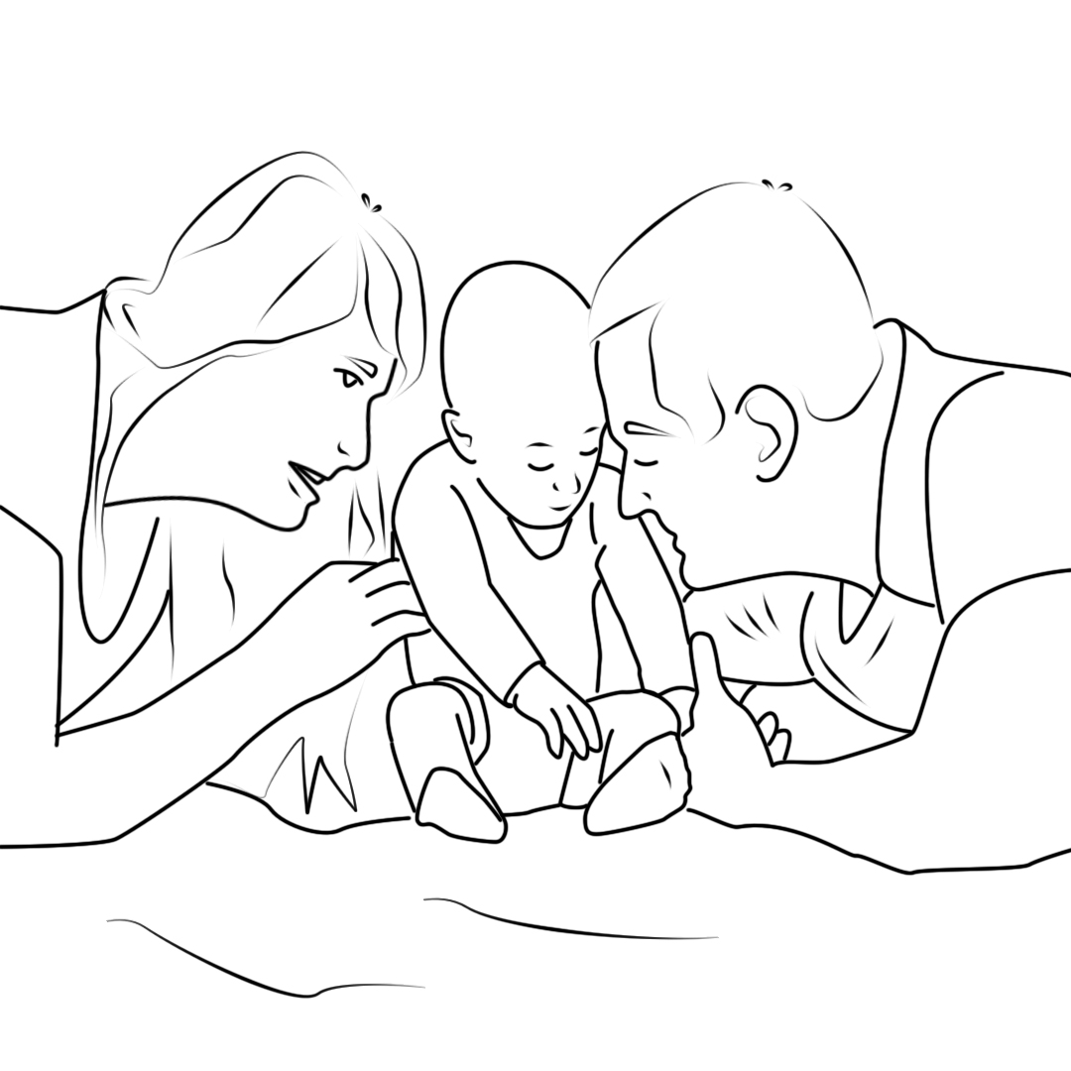
Спасибо за внимание!
ГБУ ПК «Центр комплексной реабилитации инвалидов»
Служба ранней помощи
г.Пермь, ул. Связистов 11а

